Slide 1
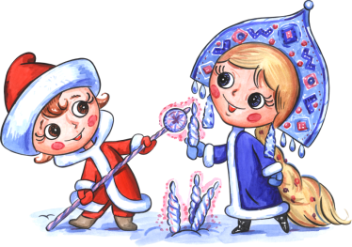
Выставка поделок
«Зимние композиции»
Презентацию
подготовила
Чернова М.В.
2017

Slide 2
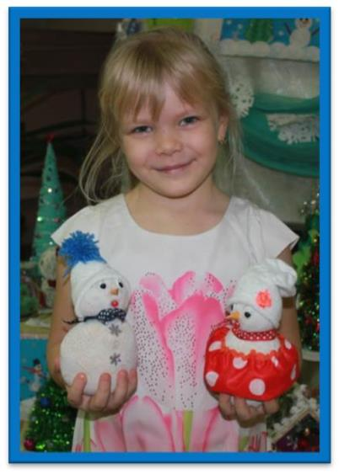
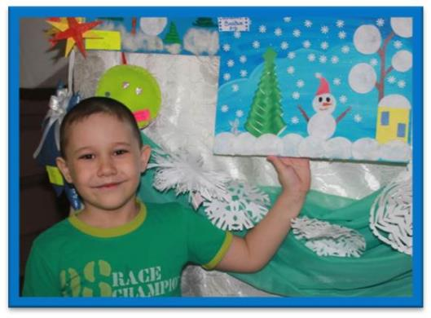
Это снежное семейство Мы слепили во дворе, На прогулке, с мамой вместе, Дело было в январе.
Скасырская
Настя
«Снежное семейство»
Савченко
Владик
«Зима»

Slide 3
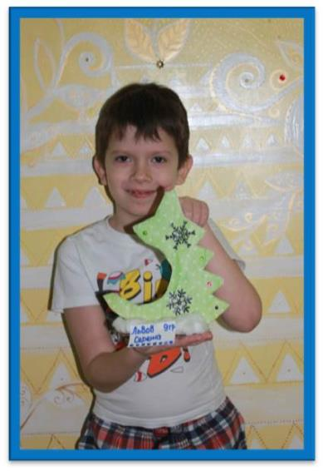
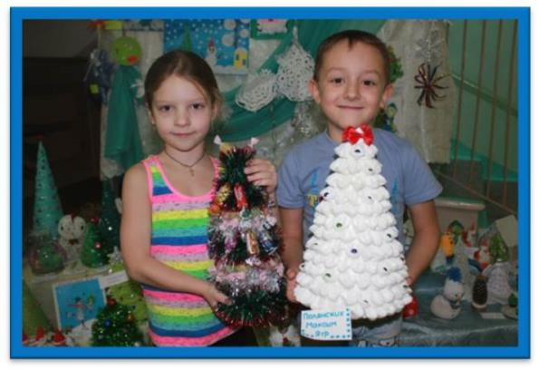
Львов
Сережа
«Ёлочка-красавица»
Тилина Полина
Полянских
Максим
«Ёлочки»

Slide 4
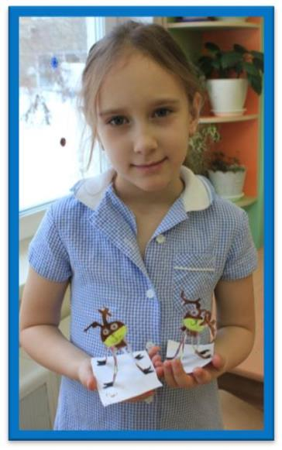
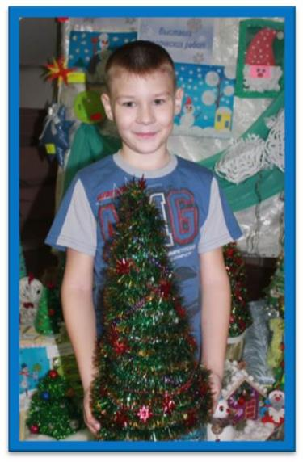
Коврижных
Артем
«Ёлочка»
Делий Даша
«Северные олени»

Slide 5
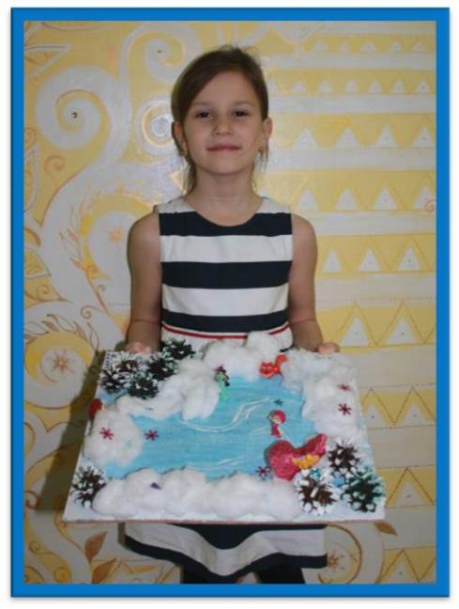
Как же так случается, Вода в лёд превращается? Почему зимой природа Замораживает воду? Это всё мороз - проказник Нам зимой устроил праздник. Ну а мы, безумно рады, Покататься нам отрадно По блестящей глади льда На коньках туда - сюда.
Миненко
Саша
«На катке»

Slide 6
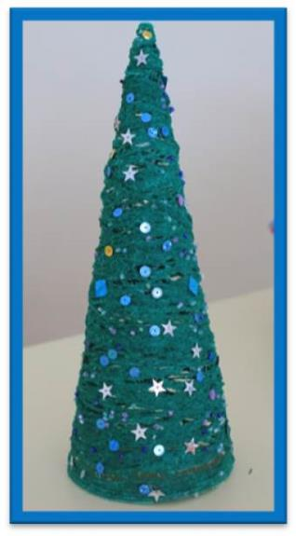
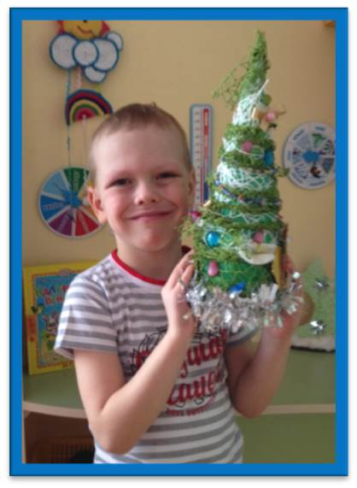
Мордвинов
Антон
«Русская ель»
Белов
Арсений
«Ёлка наряжается»

Slide 7
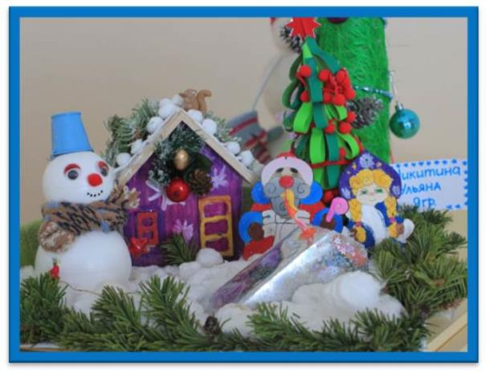
Если взять кусочки мела, Много красок разных, Снег могу я сделать белым, Дед-Мороза - красным. Ёлку с хвоею - зелёной На моей картинке Нарисую пышной, стройной, А вокруг - снежинки. Будет небо - синим-синим, Солнце - жёлтым, жарким. И на лапах ёлки иней - Стынет белой шапкой.
Никитина
Ульяна
«Зимняя картина »

Slide 8
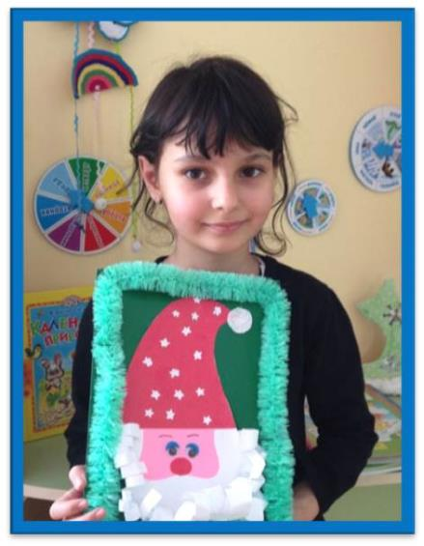
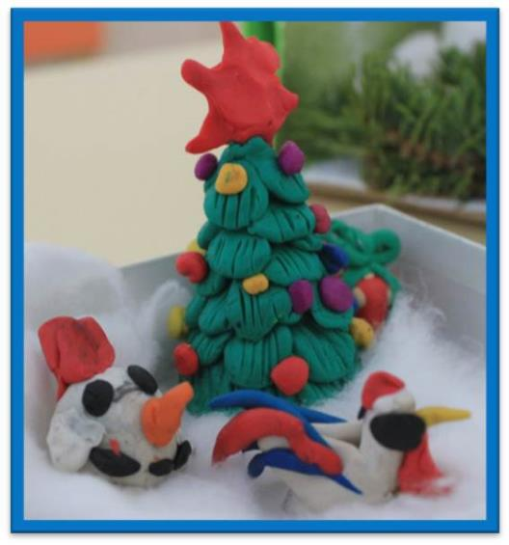
Репетюк
Захар
«Ёлочка и петушок»
Медведева
Лиля
«Дед Мороз»

Slide 9
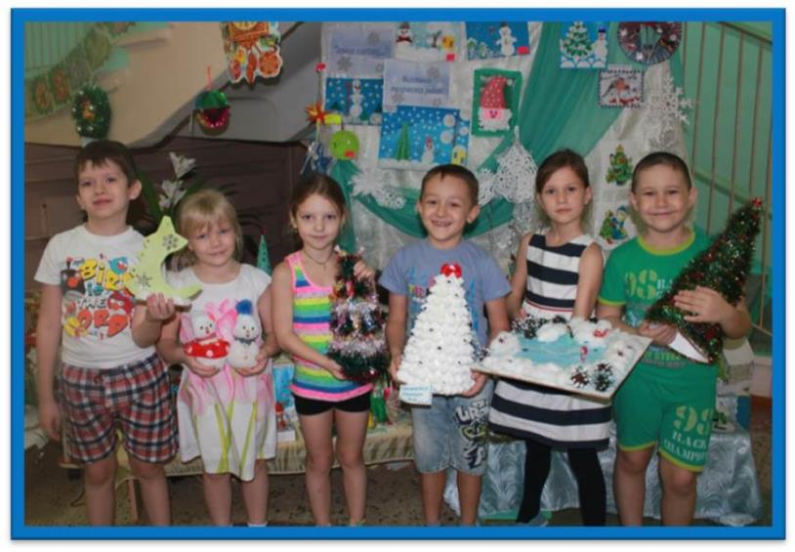
Мы многое можем делать руками:
Игрушки из глины и оригами,
Лепить и вязать и клеить отменно,
Старались всё сделать с душой непременно!

Slide 10
Коллектив ДОУ благодарит
за активное участие в выставке
поделок « Зимние композиции»
и говорит СПАСИБО детям и родителям
группы №9 «Солнышко»!
Желаем творческих успехов
в будущем году!

